Slide 1
Ο Αρχαίος Αιγυπτιακός Πολιτισμός
Ο αρχαίος αιγυπτιακός πολιτισμός είναι γνωστός για τη θρησκεία, τη γραφή και τις τέχνες του. Η πολυθεΐα και η πίστη στη μεταθανάτια ζωή διαμόρφωσαν τον πολιτισμό τους.
by Elpiniki Rassa

Slide 2
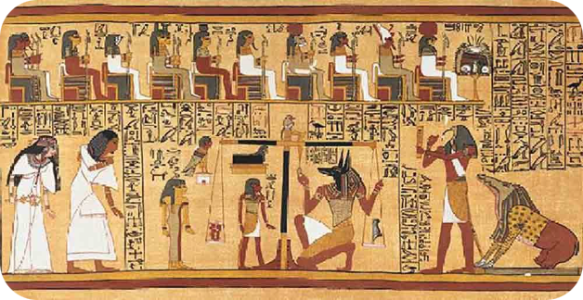
Η Θρησκεία των Αρχαίων Αιγυπτίων
Ρα
Ίσις
Ώρος
Ο θεός Ήλιος, ο μεγαλύτερος θεός.
Μία από τους δημοφιλέστερους θεούς.
Άλλος δημοφιλής θεός των Αιγυπτίων.

Slide 3
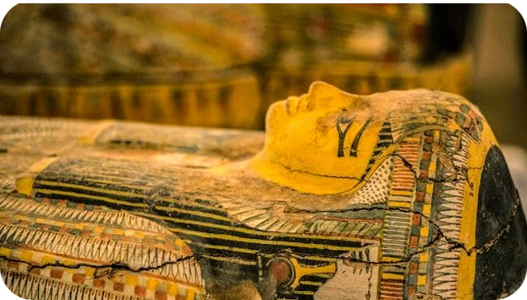
Η Μεταθανάτια Ζωή
1
Ταρίχευση
Οι Αιγύπτιοι ταρίχευαν τους νεκρούς για να διατηρήσουν το σώμα.
2
Ταφή
Έθαβαν τους νεκρούς σε ταφικά μνημεία με τα απαραίτητα σκεύη.
3
Μεταθανάτια ζωή
Πίστευαν ότι η ζωή συνεχίζεται μετά το θάνατο.

Slide 4
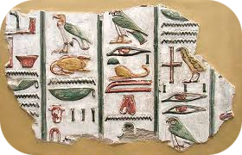
Η Εφεύρεση της Γραφής
1
Θεούθ
2
Θαμούς
3
Αντίκτυπος
Ο μυθικός εφευρέτης των γραμμάτων και άλλων τεχνών.
Ο βασιλιάς που έκρινε τις εφευρέσεις του Θεούθ.
Η γραφή θεωρήθηκε φάρμακο της μνήμης και της σοφίας.

Slide 5
Η Σημασία της Γραφής
Ιερογλυφικά
Γραφείς
Στήλη της Ροζέτας
Χρησιμοποιούνταν από την 4η χιλιετία π.Χ. Αποκρυπτογραφήθηκαν το 1822 από τον J. Champollion.
Ειδικευμένοι επαγγελματίες με κύρος. Κατέγραφαν τη δράση των φαραώ.
Τρίγλωσση επιγραφή που βοήθησε στην αποκρυπτογράφηση των ιερογλυφικών.

Slide 6
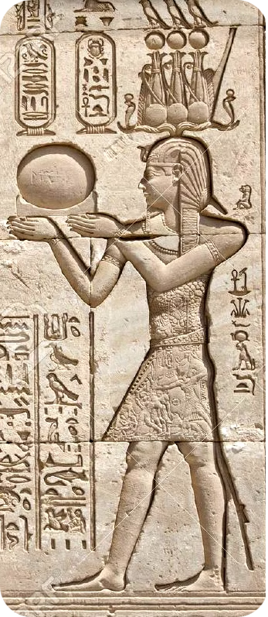
Η Λογοτεχνία των Αρχαίων Αιγυπτίων
Θρησκευτικά Κείμενα
Ποιήματα με θρησκευτικό περιεχόμενο.
Λυρική Ποίηση
Ποιήματα με λυρικό περιεχόμενο.
Λαϊκές Διηγήσεις
Ιστορίες από την καθημερινή ζωή των Αιγυπτίων.

Slide 7
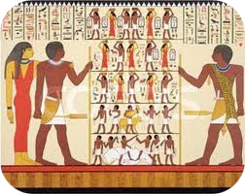
Οι Επιστήμες στην Αρχαία Αίγυπτο
Αστρονομία
Ανάπτυξη ημερολογίου και μέτρηση του χρόνου (καθιέρωση του ημερολογίου των 365 ημερών, ο χωρισμός του έτους σε μήνες και εβδομάδες αλλά και ο προσδιορισμός της ώρας βάσει της ηλιακής σκιά)
Μαθηματικά
Πρακτική γεωμετρία και προηγμένες γνώσεις για την κατασκευή πυραμίδων.
Ιατρική
Γνώσεις ανατομίας και θεραπευτικές μέθοδοι.

Slide 8
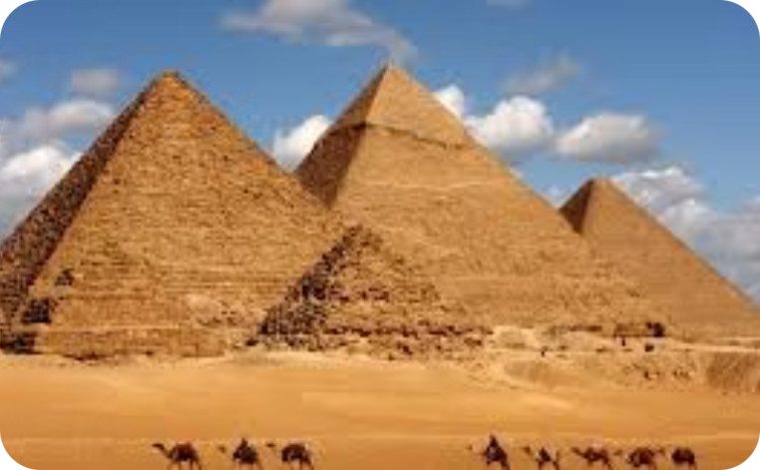
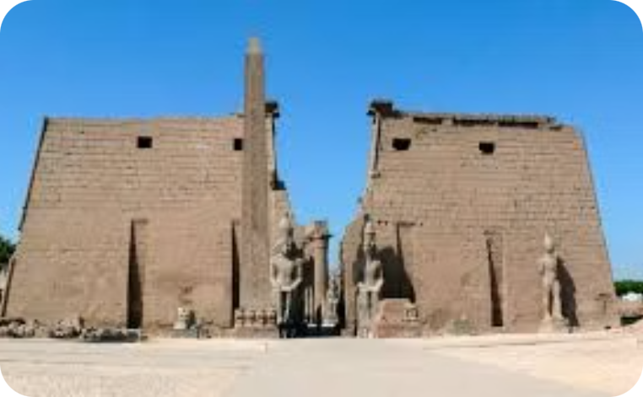
Η Αρχιτεκτονική των Αρχαίων Αιγυπτίων
Πυραμίδες
Ναοί
Οι πυραμίδες του Χέοπος, του Χεφρήνου και του Μυκερίνου στη Γκίζα.
Οι μεγάλοι ναοί στο Λούξορ και το Καρνάκ με πολλούς κίονες.

Slide 9
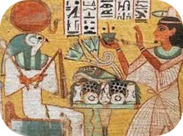
Η Τέχνη των Αρχαίων Αιγυπτίων
Γλυπτική
Μεγάλα και μικρά αγάλματα
Ζωγραφική
Παραστάσεις σε ναούς και τάφους
Μικροτεχνία
Έργα από μέταλλα και πολύτιμους λίθους

Slide 10
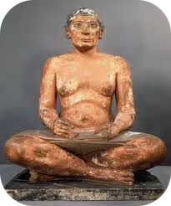
Η Σημασία του Γραφέα στην Αρχαία Αίγυπτο
1
Κοινωνική Θέση
Οι γραφείς είχαν υψηλή κοινωνική θέση και προνόμια.
2
Απαλλαγή από Φόρους
Δεν πλήρωναν φόρους ούτε είχαν χρέη.
3
Σύγκριση με Αγρότες
Η ζωή των γραφέων ήταν πολύ καλύτερη από των αγροτών.

